Slide 1





Río
Zambeze

Slide 2
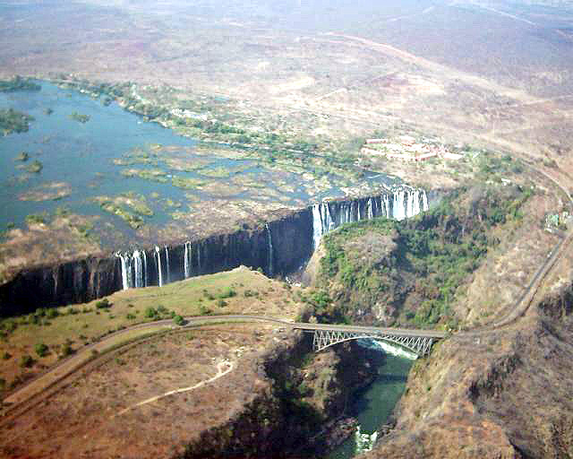

Slide 3
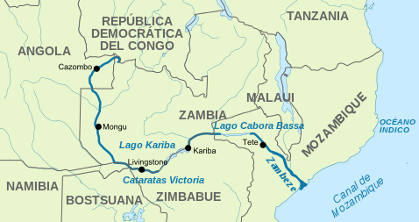

Slide 4
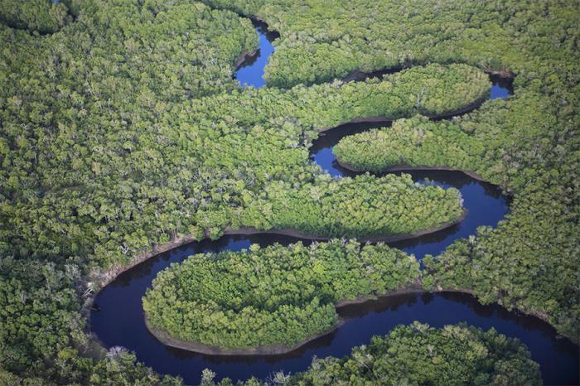

Slide 5

El río Zambeze es un largo río del África austral, el cuarto por su longitud de todo el continente africano (tras el Nilo, el Congo y el Níger) y el más largo de los que desembocan en el océano Índico.
Tiene una longitud total de 2.574 km. Nace en Zambia, en la frontera con la República Democrática del Congo y Angola, y tras cruzar Angola, Zambia, Namibia, Zimbabue y Mozambique, desemboca en el Índico formando un enorme delta.
Su cuenca hidrográfica tiene una superficie de 1.390.000 km²¹​ la 16ª cuenca primaria mayor del mundo, comprendiendo gran parte de los territorios de Malaui, Zambia, Zimbabue, Angola y Mozambique.
El curso del río Zambeze se ve interrumpido por numerosos rápidos y cascadas, por lo que solamente es navegable con normalidad desde la ciudad de Tete, en Mozambique, hasta su desembocadura.

Slide 6
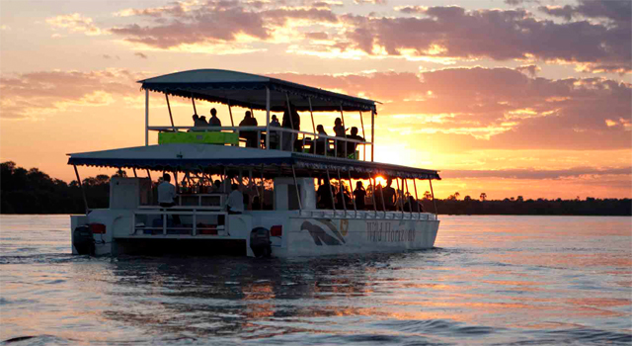

Slide 7
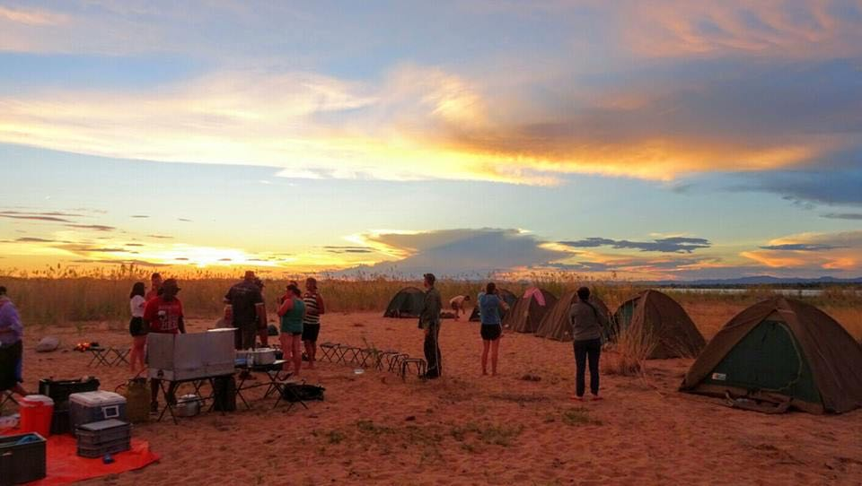

Slide 8
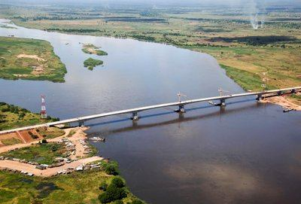

Slide 9
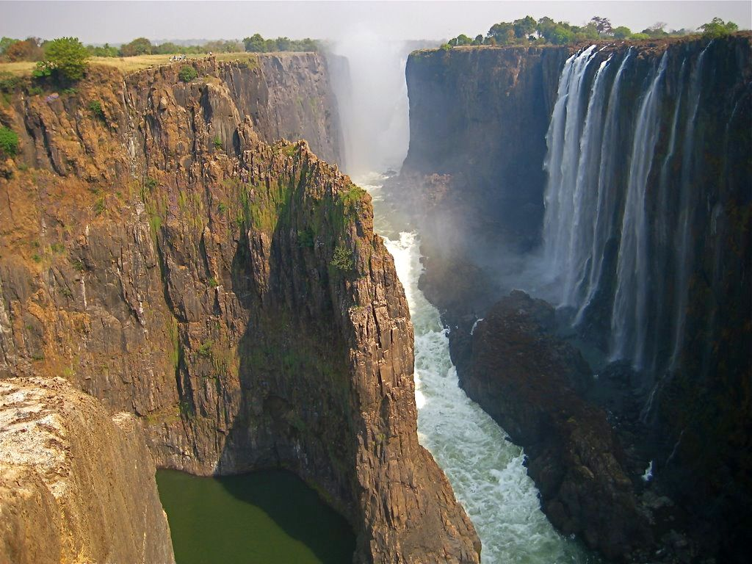

Slide 10
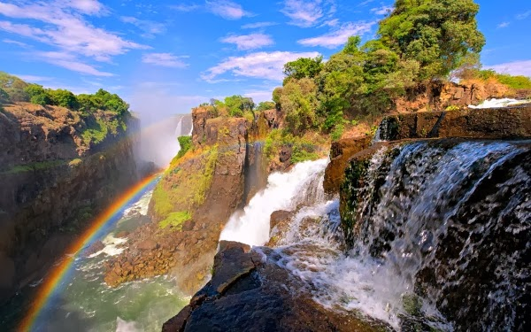

Slide 11
Las mayores interrupciones en su curso son las cataratas Chavuma, en la frontera entre Zambia y Angola, las cataratas Ngonye, cerca de Sioma, en el oeste de Zambia, y las cataratas Victoria, las mayores del mundo, con 1.708 metros de extensión y que fueron declaradas Patrimonio de la Humanidad por la Unesco en 1989 A pesar de su gran longitud, solo es atravesado por seis puentes: en Chinyingi, Katima Mulilo, las cataratas Victoria, Chirundu, Tete y Caia
Hay dos grandes presas en el río, dedicadas principalmente a la producción de energía hidroeléctrica: la presa de Kariba, construida en la garganta de Kariba, donde confluyen los ríos Sanyati y Kafue, afluentes del Zambeze, que provee de electricidad a Zambia y a Zimbabue; y la presa de Cahora Bassa, que proporciona energía a la República Sudafricana. Hay también una pequeña estación hidroeléctrica en las cataratas Victoria.

Slide 12
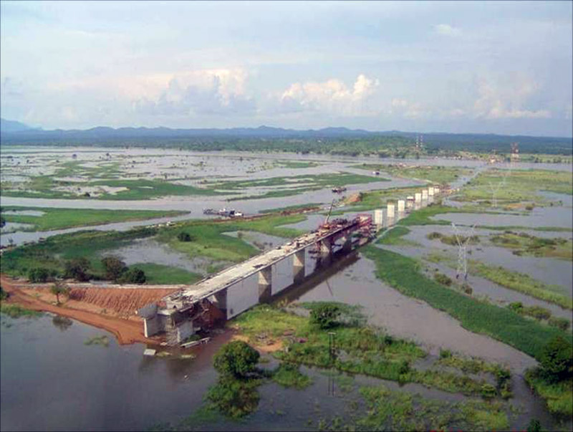

Slide 13
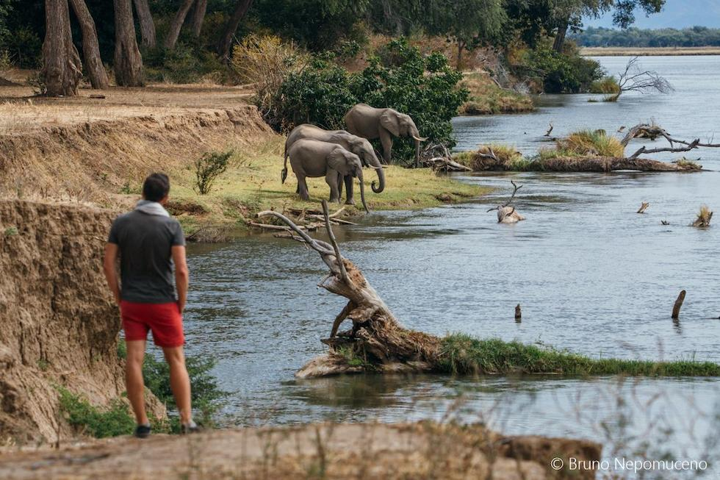

Slide 14
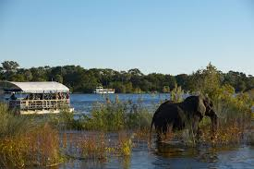

Slide 15
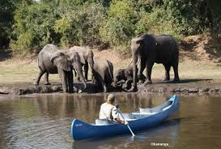

Slide 16
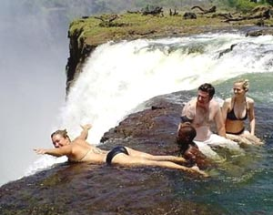

Slide 17
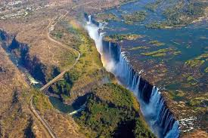

Slide 18
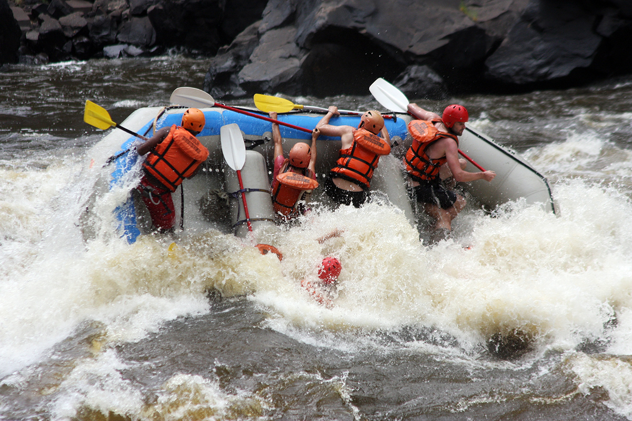

Slide 19
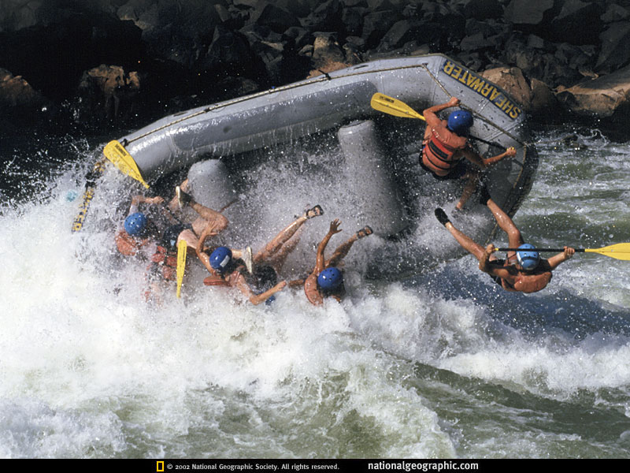

Slide 20
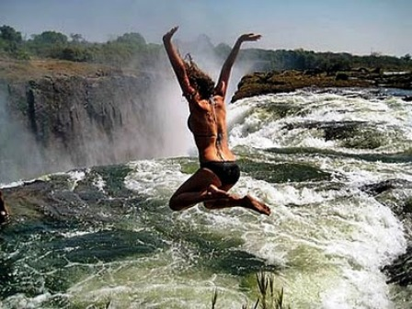

Slide 21
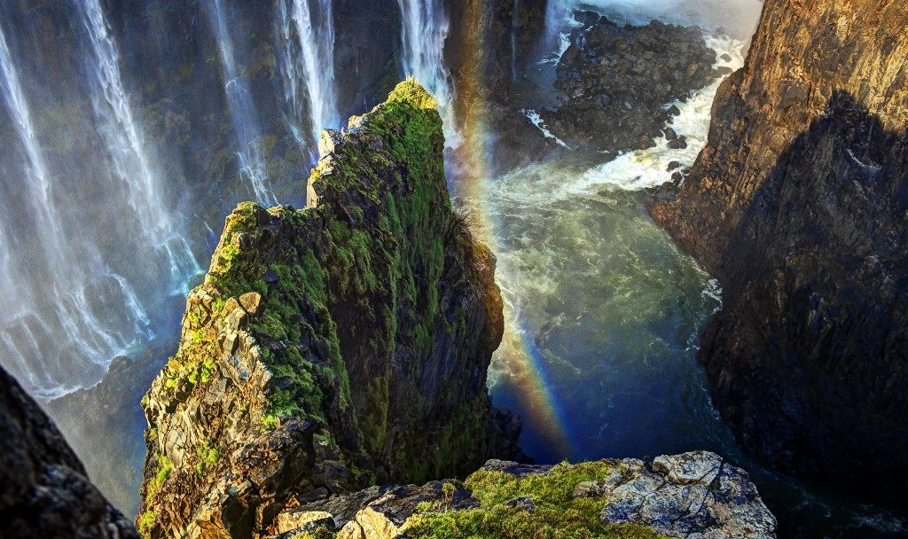

Slide 22
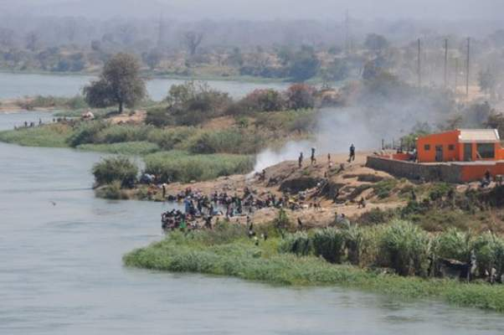

Slide 23
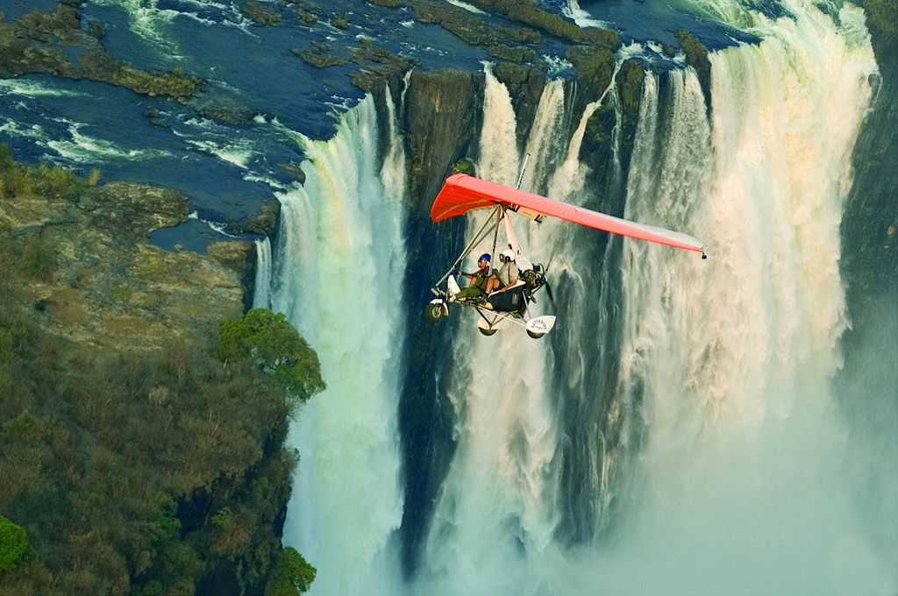

Slide 24
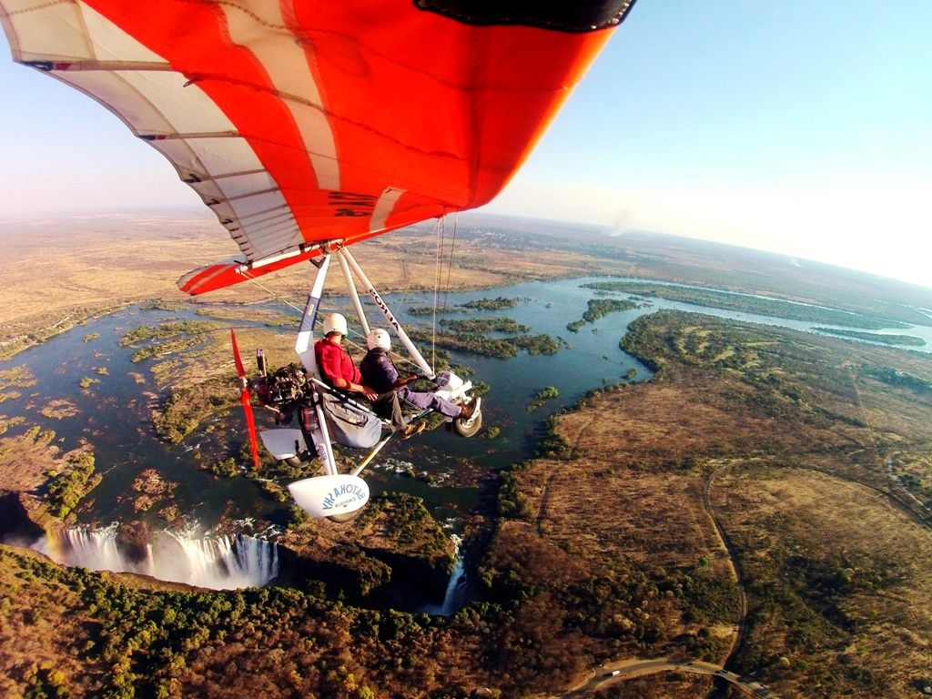

Slide 25
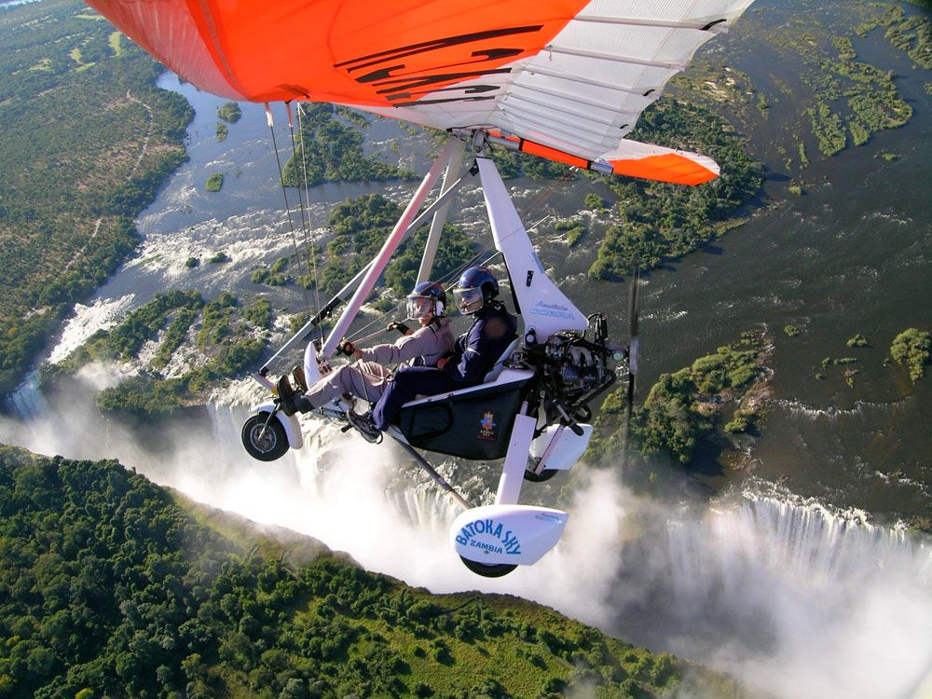

Slide 26
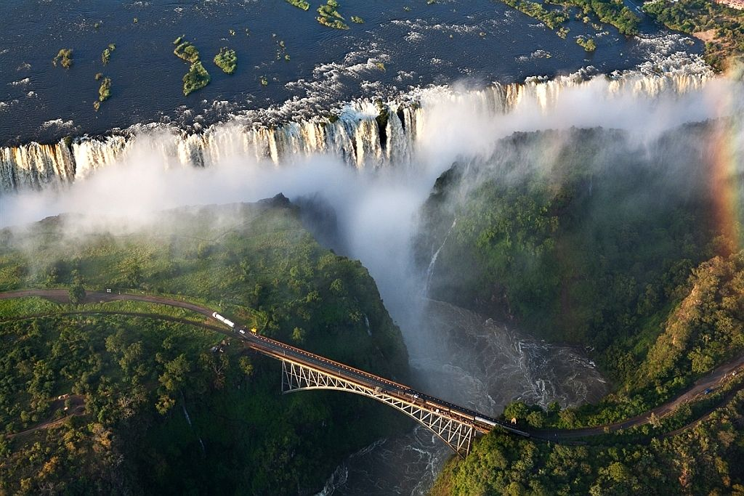

Slide 27
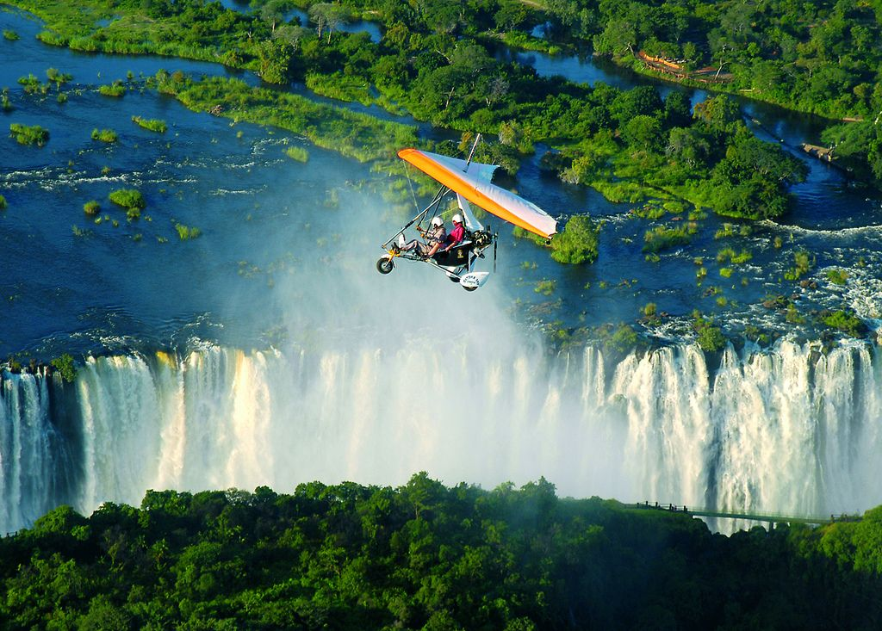

Slide 28
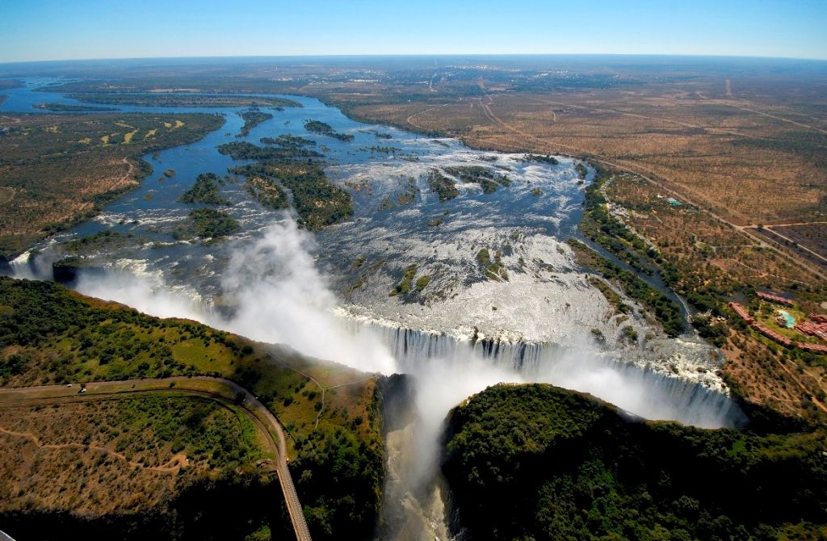

Slide 29
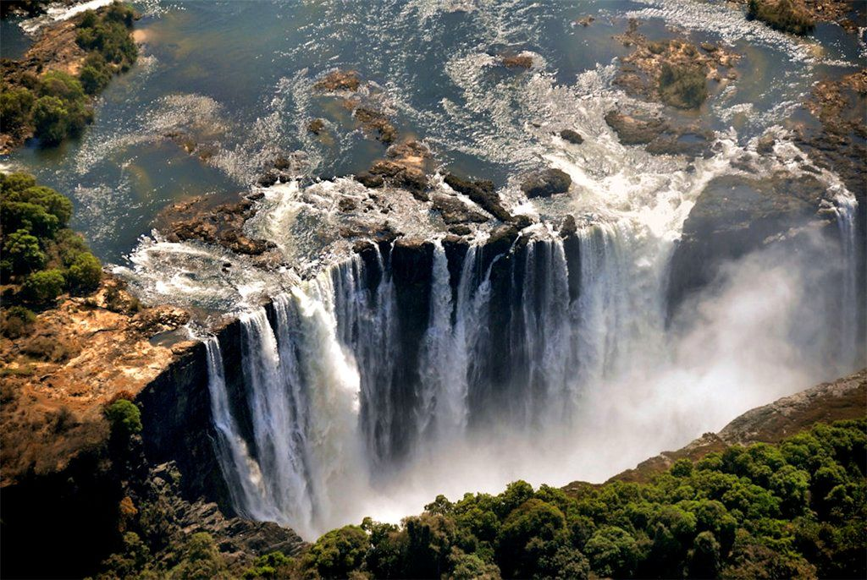

Slide 30
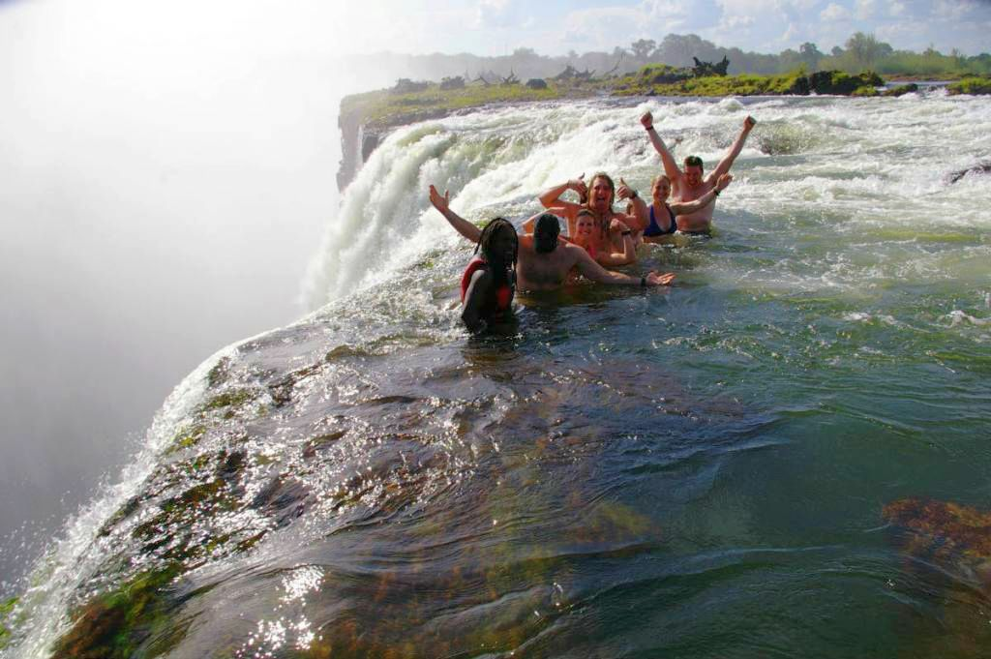

Slide 31
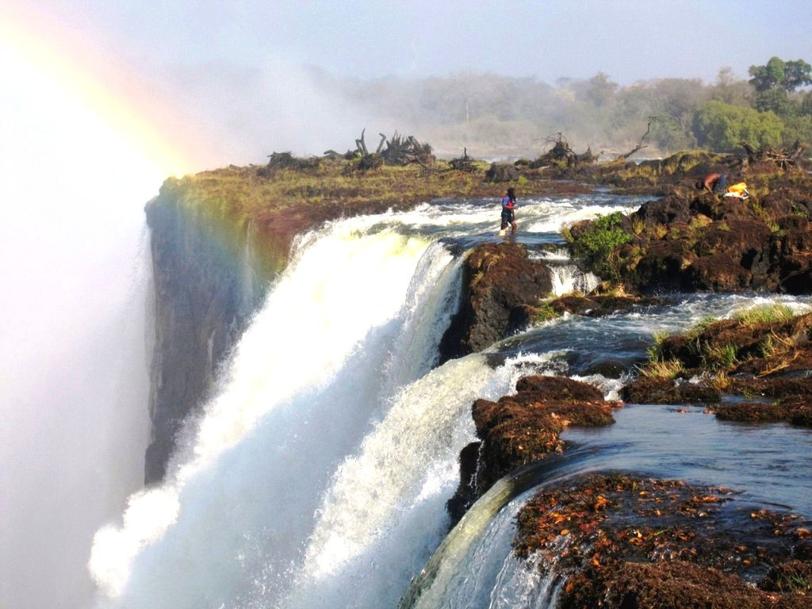

Slide 32
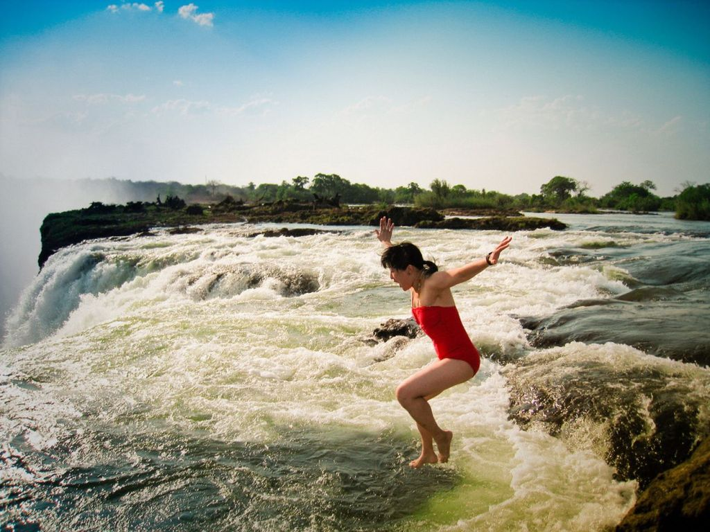

Slide 33
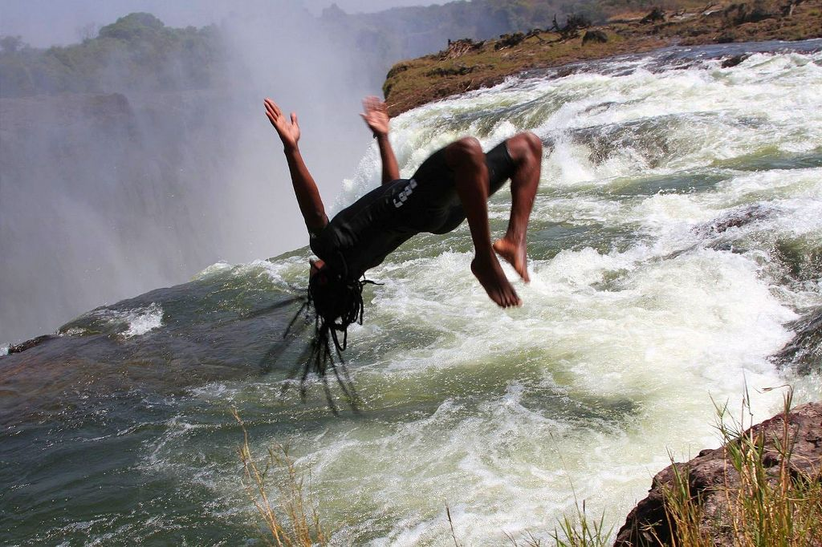

Slide 34
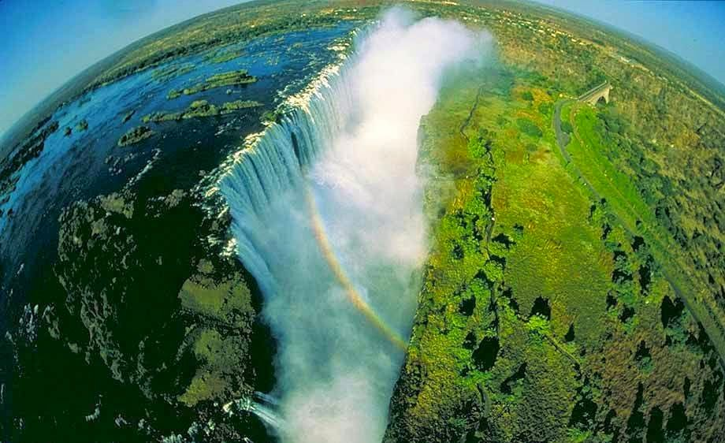

Slide 35
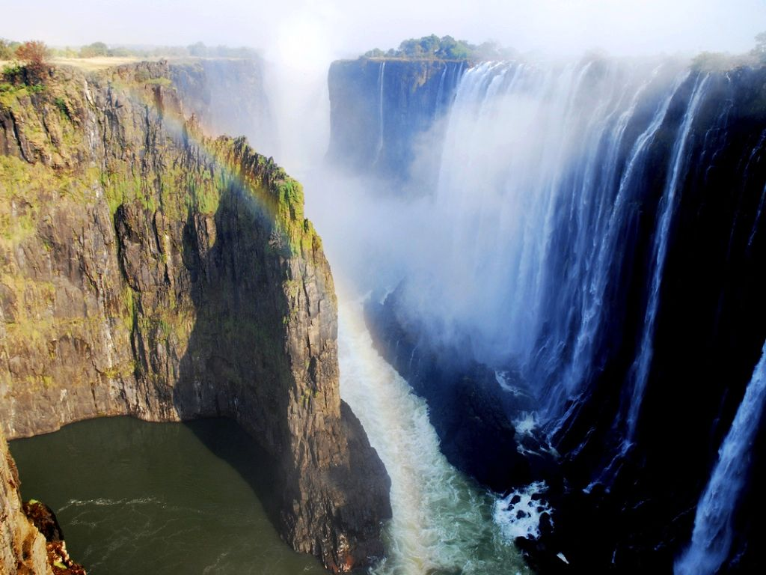

Slide 36
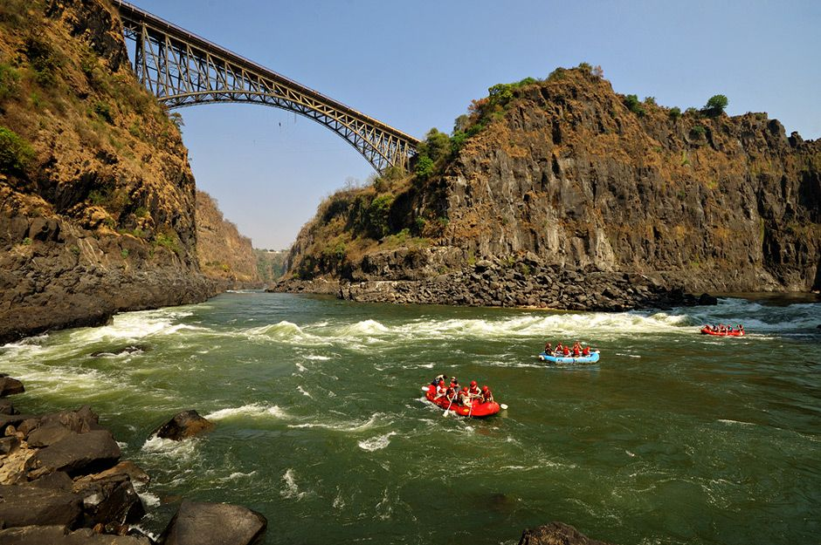

Slide 37
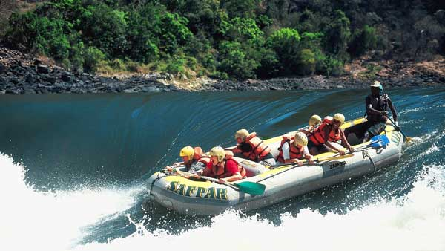

Slide 38
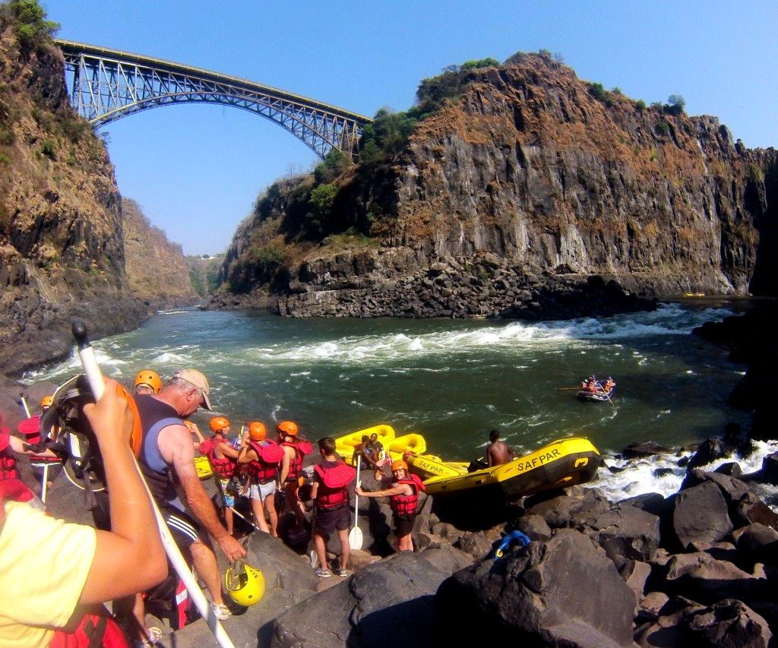

Slide 39
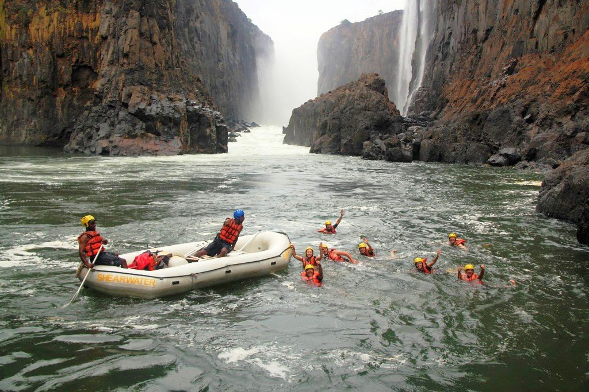

Slide 40
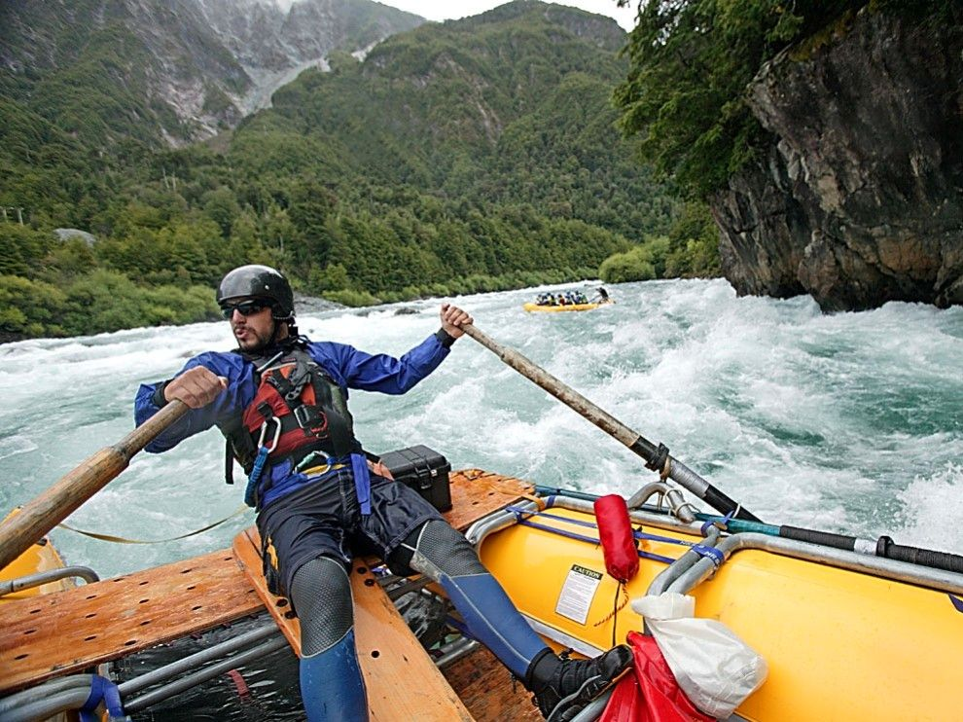

Slide 41
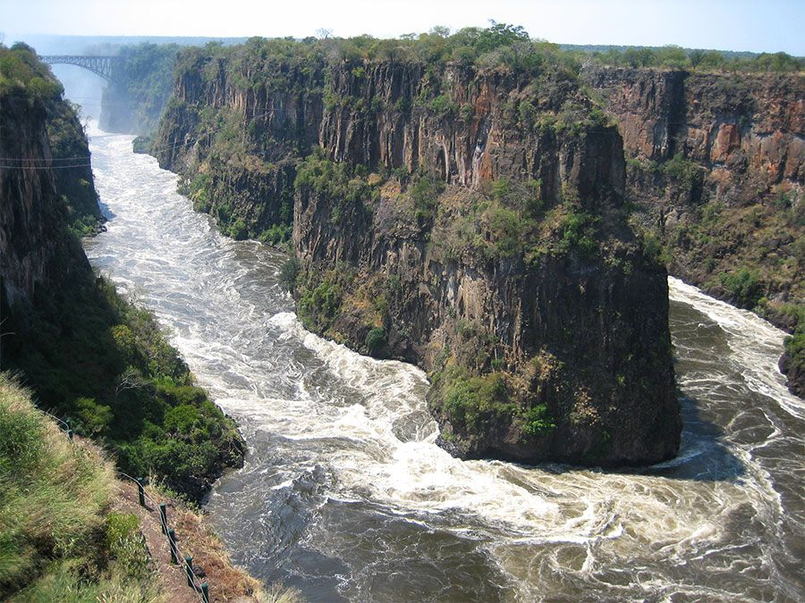

Slide 42
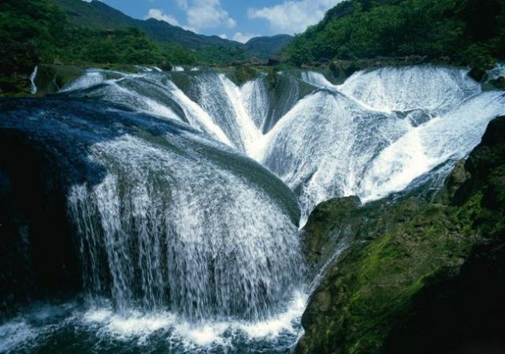

Slide 43
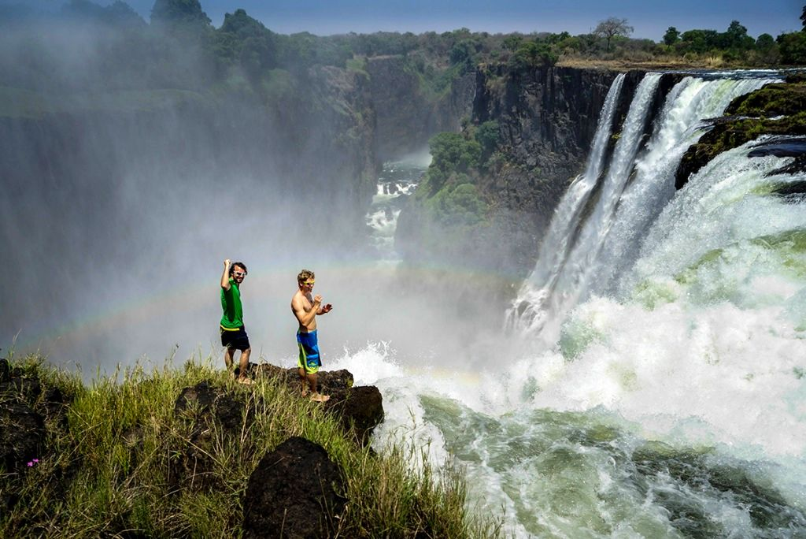

Slide 44
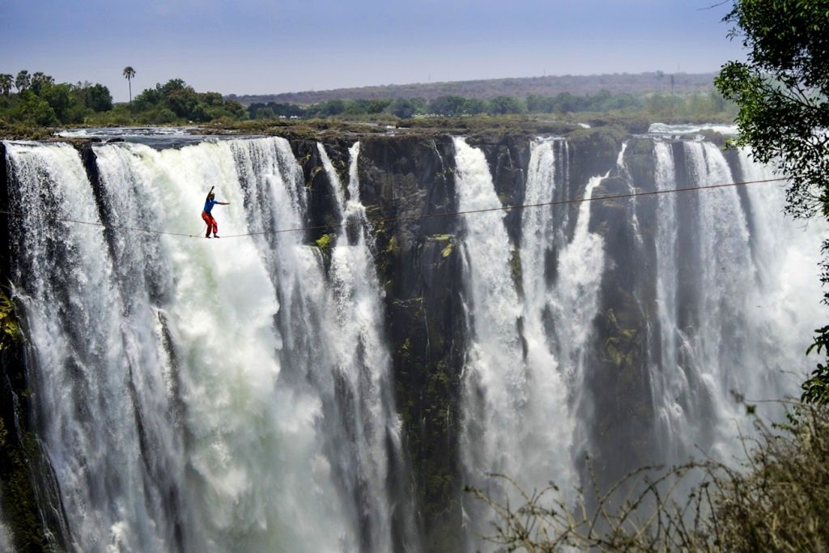

Slide 45
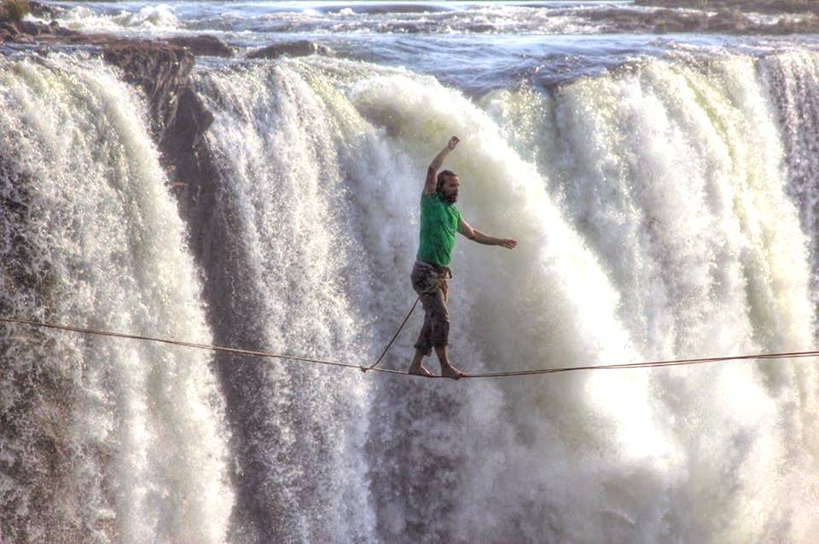

Slide 46
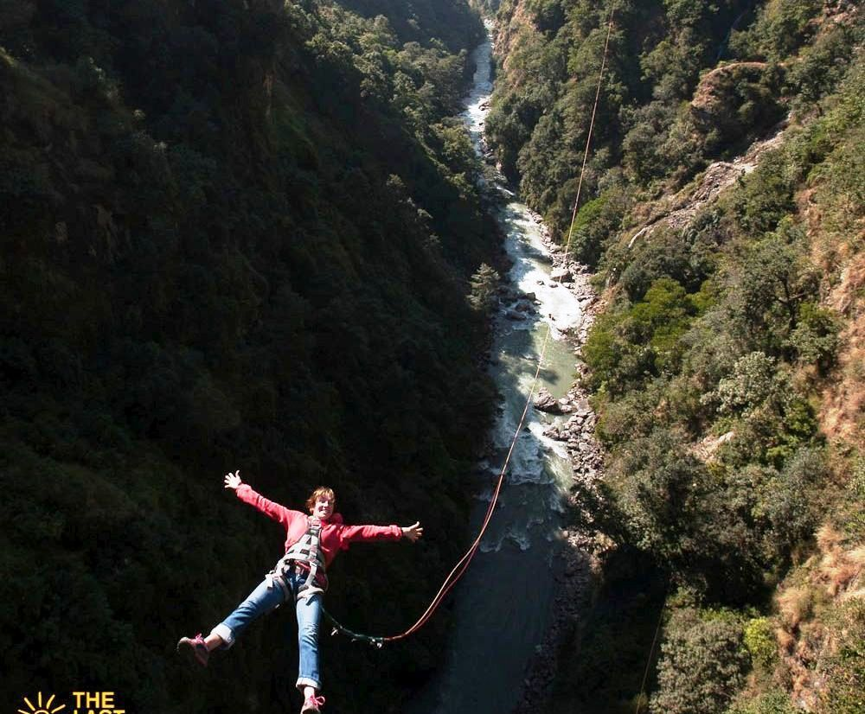

Slide 47
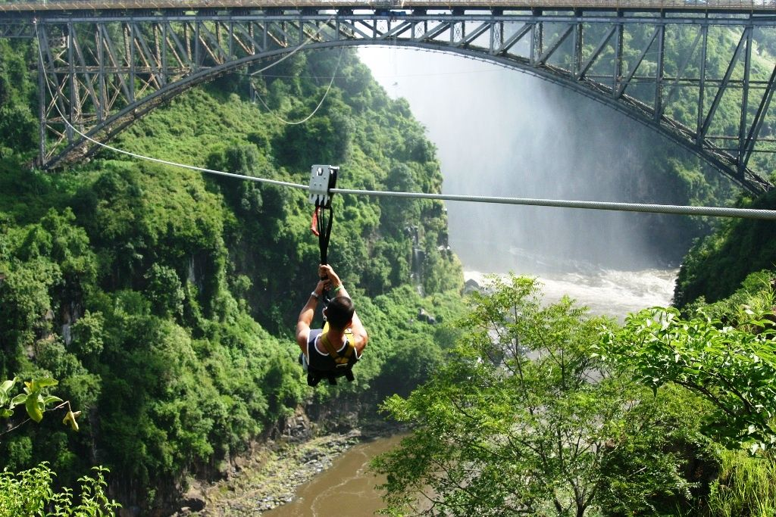

Slide 48
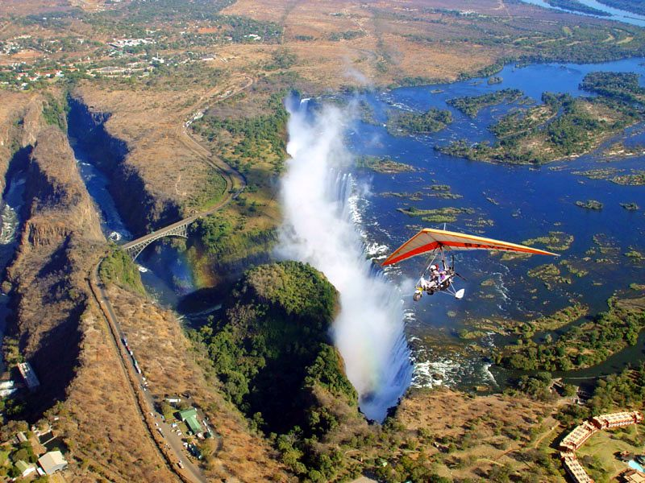

Slide 49
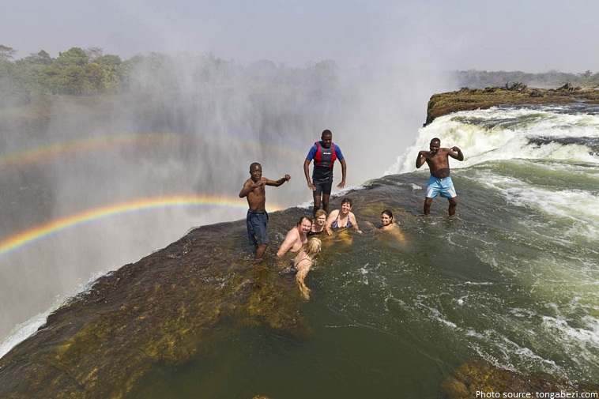

Slide 50
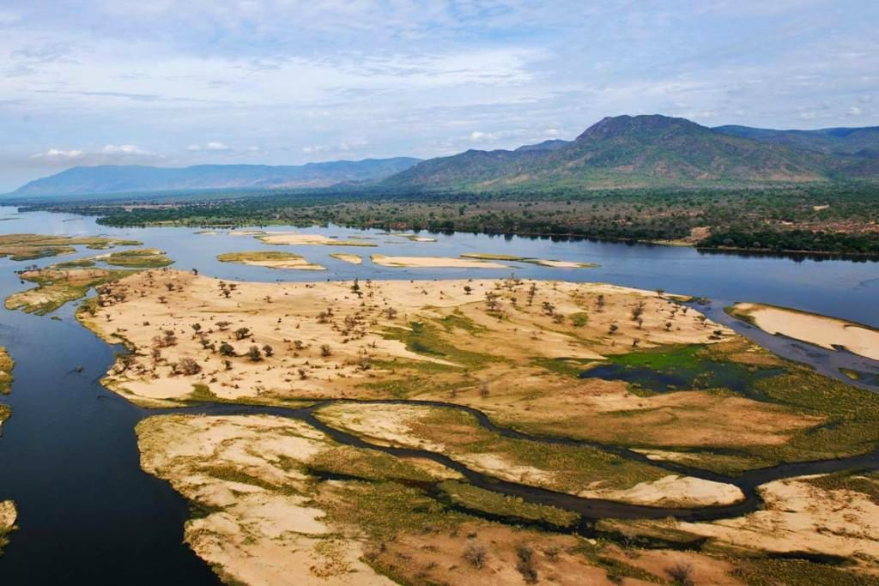

Slide 51


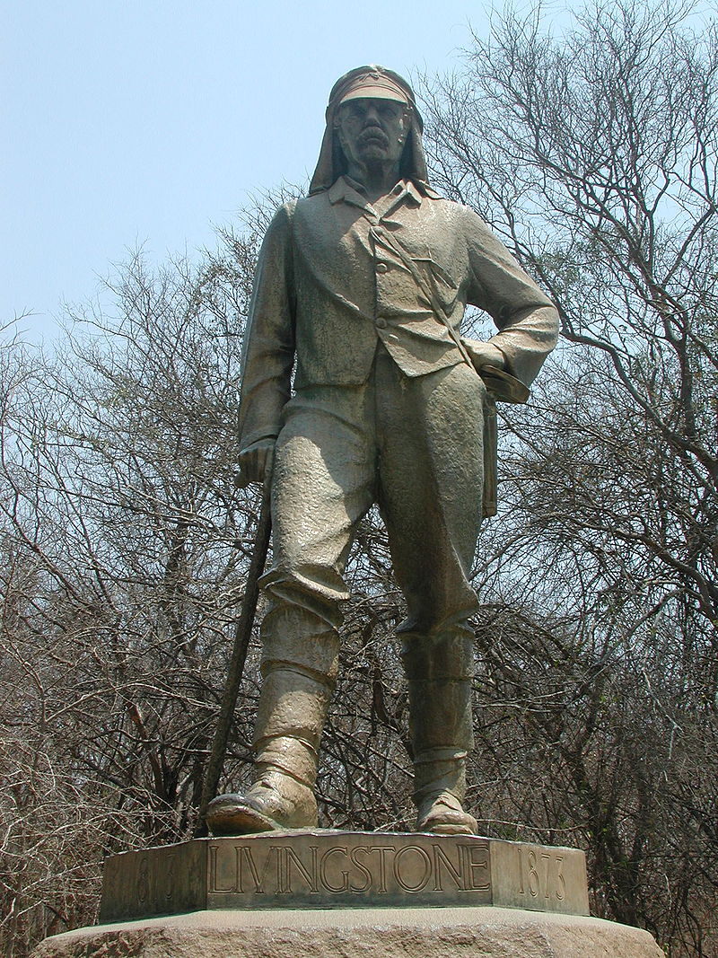
Monumento a David Livingstone en las cataratas Victoria, Zimbabue

Slide 52
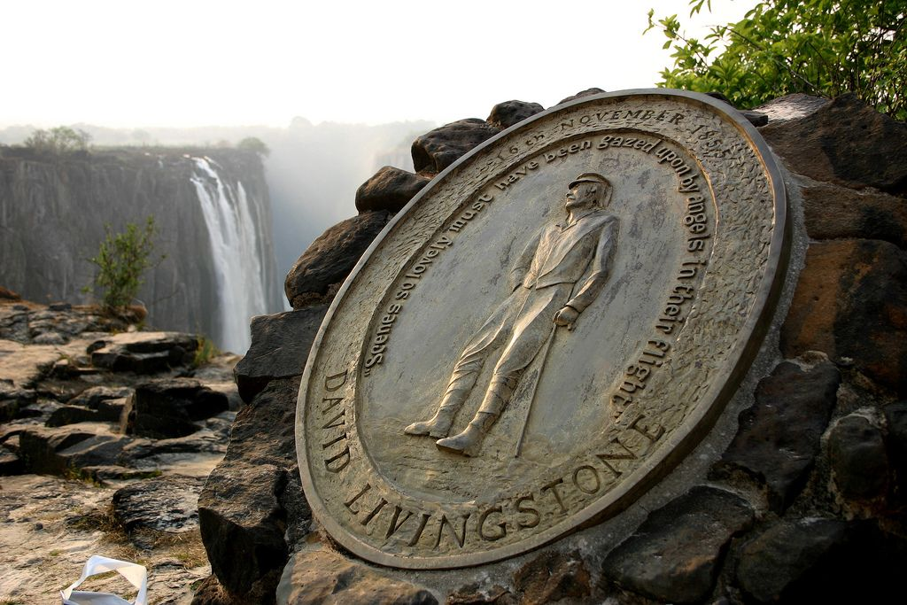
Royal Livingstone Hotel

Slide 53
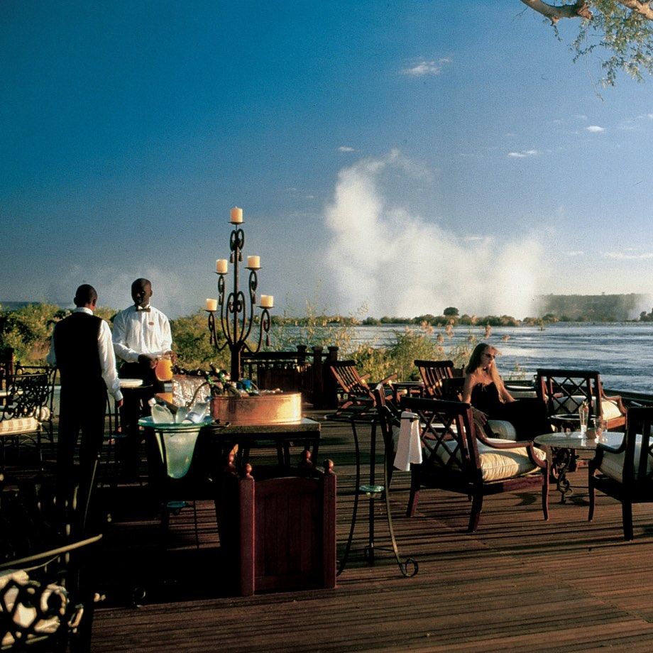
El Royal Livingstone Hotel se extiende lujosamente a lo largo de las orillas del río Zambezi. El hotel consiste en una serie de 17 edificios de estilo colonial, con verandas profundas, en medio de árboles y plantas autóctonas. El hotel principal es una secuencia de edificios con techos de paja, la mayoría africanos en su influencia, e incorpora el salón, el restaurante y el bar. Una piscina clásica conecta visualmente las aguas del río con las terrazas del hotel, con una amplia cubierta de madera plantada en las aguas turbulentas del Zambezi.
La zona de recepción está enmarcada por un patio clásico con una fuente y exuda el aroma de las hierbas de los jardines interiores.

Slide 54

En lo alto, los ventiladores de madera enfrían la atmósfera cargada. El porche profundo y sombreado del complejo ofrece una vista ininterrumpida del río Zambezi y es el lugar ideal para acurrucarse con un libro descubierto en la biblioteca bien surtida. El salón está lleno de obras de arte originales que representan escenas de las grandes aventuras africanas de David Livingstone.
lLa sofisticada armonía de la decoración antigua y étnica, la excelente cocina y el servicio personalizado. Cada detalle de este hotel de lujo de 5 estrellas capta la opulencia y la elegancia de los tiempos pasados.

Slide 55


Slide 56


Slide 57

MANADA DE BUFALOS

Slide 58


Slide 59


Slide 60


Slide 62


Slide 63


Slide 64


Slide 65


Slide 66


Slide 67


Slide 68


Slide 69


Slide 70


Slide 71


Slide 72


Slide 73


Slide 74


Slide 75


Slide 76


Slide 77


Slide 78


Slide 79


Hoy es domingo, 29 de abril de 2018
Ahora mismo son las 17:30 horas.
UN FUERTE
ABRAZO,
QUE TENGAS
UN BUEN DIA

Slide 80







¿Te ha gustado?
Puedes ver más entrando
Aquí
Además puedes recibir powerpoints en tu correo electrónico suscribiéndote aquí:

